Slide 1
Мое село красное
Подготовил: ученик 2 класса
Редькин илья

Slide 2
Красное-прекрасное На планете есть. Милая моя Родина От рожденья здесь!

Slide 3
Когда появилось село красное не знает никто. Здесь раньше работали работники, которые жили вот в таких домах.

Slide 4
Во время войны на территории Красного находился госпиталь. В память о тех годах в красном установлен памятник погибшим солдатам

Slide 5
В нашем селе есть замечательная школа, в которой мы все учимся

Slide 6
Совсем недавно у нас в селе появилась часовня

Slide 7
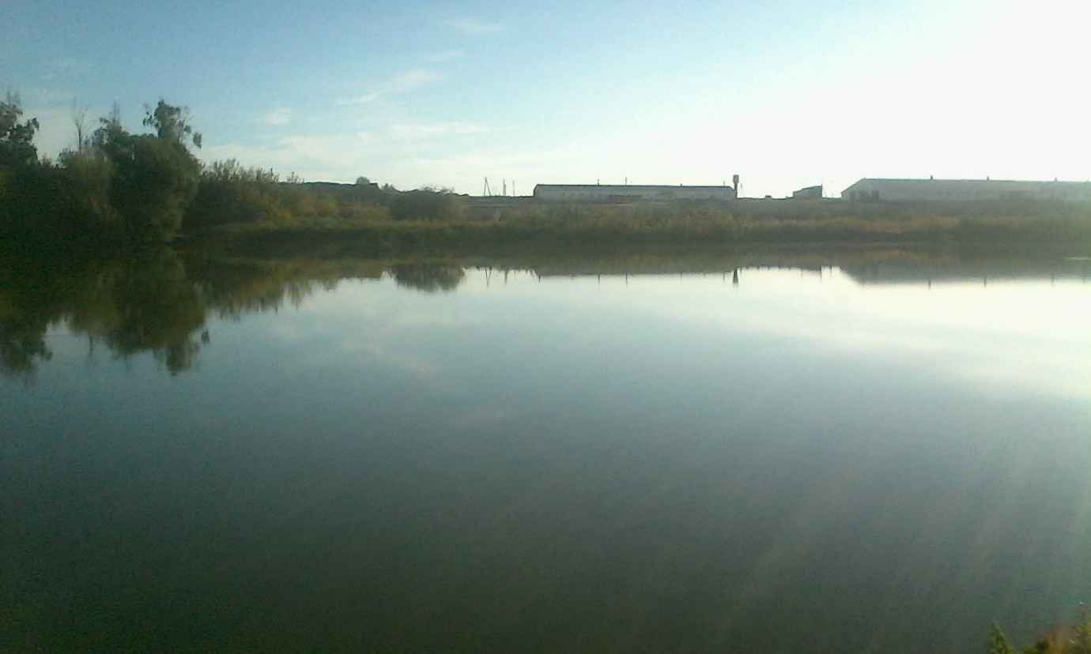
Но больше всего я люблю пруд, куда мы с папой часто ездим на рыбалку

Slide 8
Я очень люблю свою родину!

